Slide 1
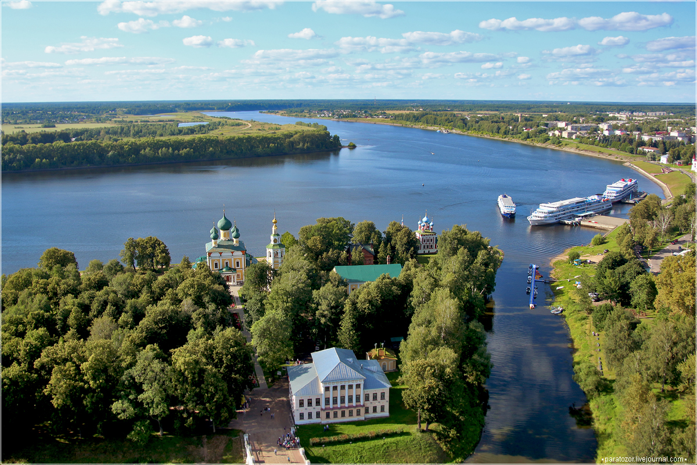
Бюджет для граждан
Подготовлен на основании проекта решения Думы Угличского муниципального района «О бюджете Угличского муниципального района на 2023 год и на плановый период 2024-2025 годов»

Slide 2
Что такое «Бюджет для граждан?»
Бюджет – важнейший инструмент регулирования экономики. В нем отражены цели развития общества и запланированы расходы для их достижения. Кроме того, бюджет –
это конкретный подробный план доходов и расходов определенного объекта, который устанавливается на конкретный период, как правило на один год.
«Бюджет для граждан» познакомит вас с положениями основного финансового документа Угличского муниципального района – бюджета района на 2023 год.
ГРАЖДАНЕ – КАК НАЛОГОПЛАТЕЛЬЩИКИ И КАК ПОТРЕБИТЕЛИ МУНИЦИПАЛЬНЫХ УСЛУГ – ДОЛЖНЫ БЫТЬ УВЕРЕНЫ В ТОМ, ЧТО ПЕРЕДАВАЕМЫЕ ИМИ В РАСПОРЯЖЕНИЕ ГОСУДАРСТВА СРЕДСТВА ИСПОЛЬЗУЮТСЯ ПРОЗРАЧНО И ЭФФЕКТИВНО, ПРИНОСЯТ КОНКРЕТНЫЕ РЕЗУЛЬТАТЫ, КАК ДЛЯ ОБЩЕСТВА В ЦЕЛОМ, ТАК И ДЛЯ КАЖДОЙ СЕМЬИ, ДЛЯ КАЖДОГО ЧЕЛОВЕКА.

Slide 3
Бюджет — форма образования и расходования денежных средств, предназначенных для финансового обеспечения задач и функций государства и местного самоуправления.
ДОХОДЫ БЮДЖЕТА - поступающие в бюджет денежные средства.
РАСХОДЫ БЮДЖЕТА - выплачиваемые из бюджета денежные средства.
Если расходы бюджета превышают доходы, то бюджет формируется с дефицитом. При дефицитном бюджете растет долг и (или) снижаются остатки. Превышение доходов над расходами образует профицит. При профицитном бюджете снижается долг и (или) растут остатки. Сбалансированность бюджета по доходам и расходам - основополагающее требование, предъявляемое к органам, составляющим и утверждающим бюджет.

Slide 4
Доходная часть бюджета Угличского муниципального района
Доходы

Slide 5
доходы бюджета Угличского района на 2023г.
Налоговые доходы
Доходы от предусмотренных законодательством Российской Федерации о налогах и сборах федеральных налогов и сборов, в том числе от налогов, предусмотренных специальными налоговыми режимами, региональных и местных налогов, а также пеней и штрафов по ним.
Неналоговые доходы
Поступающие в бюджет платежи за оказание государственных услуг, за пользование природными ресурсами, за пользование государственной собственностью, от продажи государственного имущества, а также платежи в виде штрафов и иных санкций за нарушение законодательства.
Безвозмездные поступления
Дотации, субсидии, субвенции, иные межбюджетные трансферты из областного бюджета, а также безвозмездные поступления от физических и юридических лиц, в том числе добровольные пожертвования.

Slide 6
Межбюджетные трансферты – средства, предоставляемые одним бюджетом бюджетной системы Российской Федерации другому бюджету бюджетной системы Российской Федерации (статья 6 Бюджетного кодекса Российской Федерации)
от лат. dotatio — дар, пожертвование. Межбюджетные трансферты, предоставляемые на безвозмездной и безвозвратной основе без определения конкретной цели их использования
от лат. subsidium — помощь, поддержка. Межбюджетные трансферты, предоставляемые в целях софинансирования расходных обязательств нижестоящего бюджета
от лат. subvenire — приходить на помощь. Межбюджетные трансферты, предоставляемые в целях финансового обеспечения расходных обязательств муниципальных образований, возникающих при выполнении государственных полномочий, переданных для осуществления органам местного самоуправления в установленном порядке.
Дотации
Субсидии
Субвенции

Slide 7
Расходы бюджета – выплачиваемые из бюджета денежные средства, за ИСКЛЮЧЕНИЕМ СРЕДСТВ, ЯВЛЯЮЩИХСЯ ИСТОЧНИКАМИ ФИНАНСИРОВАНИЯ ДЕФИЦИТА БЮДЖЕТА.

Slide 8
Виды расходов бюджета
По функциям государственной власти (местного самоуправления)- «отраслевая» структура расходов
По государственным (муниципальным) программам – «программная» структура расходов
По ведомствам – «ведомственная» структура расходов

Slide 9
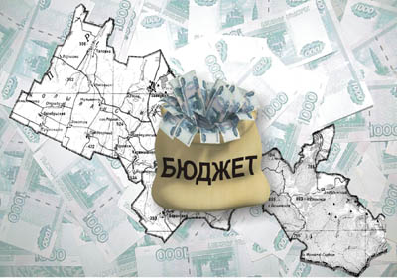
Участие гражданина в
бюджетном процессе
Гражданин,
как налогоплательщик
Гражданин, как получатель социальных гарантий (образование, ЖКХ, культура, физическая культура и спорт, соц. льготы и др.)

Slide 10
Основные параметры бюджета Угличского муниципального района
Наименование показателя | 2022год Факт (тыс.руб.) | 2023год План (тыс.руб.) | 2024год План (тыс.руб.) | 2025год План (тыс.руб.)
Доходы, в том числе | 2 573 812 | 2 312 249 | 1 483 907 | 1 306 014
Налоговые доходы | 168 207 | 183164 | 193892 | 204320
Неналоговые доходы | 39 945 | 22108 | 17824 | 17018
Безвозмездные поступления | 1 792 635 | 2106977 | 1272191 | 1084676
Расходы | 2 566 098 | 2 312 249 | 1 471 458 | 1 306 014
Дефицит (-) Профицит(+) | 7 714 | 0 | 12 449 | 0

Slide 11
Муниципальная целевая программа – документ, определяющий
цели и задачи государственной политики в определенной сфере;
способы их достижения;
плановые объемы используемых финансов.
1. Определяется из долгосрочной стратегии социально-экономического развития и является инструментом достижения её целей.
2. Объединяет все инструменты бюджетной политики по достижению целей.
3. Состоит из подпрограмм.
4. Реализуется ответственным исполнителем с участием соисполнителей, которые отвечают за свои подпрограммы.

Slide 12
Расходы на реализацию муниципальных программ угличского муниципального района в 2023 году
№ п/п | Наименование программы | 2023г. План (тыс.руб.)
1 | Муниципальная программа «Обеспечение функционирования и развития муниципальной системы образования Угличского муниципального района» | 1 596 150
2 | Муниципальная программа «Социальная поддержка населения Угличского муниципального района» | 373 476
3 | Муниципальная программа «Молодежь» | 11 467
4 | Муниципальная программа «Укрепление антитеррористической защищенности, пожарной безопасности муниципальных образовательных организаций Угличского муниципального района» | 0
5 | Муниципальная программа «Модернизация и реформирование объектов жилищно-коммунального хозяйства Угличского муниципального района» | 100
6 | Муниципальная программа «Развитие водоснабжения, водоотведения и очистки сточных вод Угличского муниципального района» | 5104

Slide 13
№ п/п | Наименование программы | 2023г. План (тыс.руб.)
7 | Муниципальная программа «Ремонт автомобильных дорог общего пользования в границах Угличского муниципального района» | 24 873
8 | Муниципальная программа «Патриотическое воспитание и допризывная подготовка граждан Российской Федерации, проживающих на территории Угличского муниципального района» | 296
9 | Муниципальная программа «О поддержке социально ориентированных некоммерческих организаций Угличского муниципального района» | 354
10 | Муниципальная программа «Сохранение и развитие культуры Угличского муниципального района» | 116 889
11 | Муниципальная программа «Развитие физической культуры и спорта в Угличском муниципальном районе» | 21 514
12 | Муниципальная программа «Развитие внутреннего и въездного туризма на территории Угличского муниципального района» | 2 455
13 | Муниципальная программа «Организация регулярных пассажирских перевозок на внутримуниципальных маршрутах пригородного сообщения» | 14 000

Slide 14
№ п/п | Наименование программы | 2023г. План (тыс.руб.)
14 | Муниципальная программа «Развитие системы гражданской обороны, пожарной безопасности, безопасности людей на водных объектах, защиты населения от чрезвычайных ситуаций и снижения рисков их возникновения на территории УМР» | 100
15 | Муниципальная программа «Обеспечение эффективного использования муниципального имущества Угличского муниципального района» | 15 252
16 | Муниципальная программа «Профилактика правонарушений на территории Угличского муниципального района» | 100

Slide 15
Муниципальный долг - совокупность долговых обязательств муниципального образования.

Slide 16
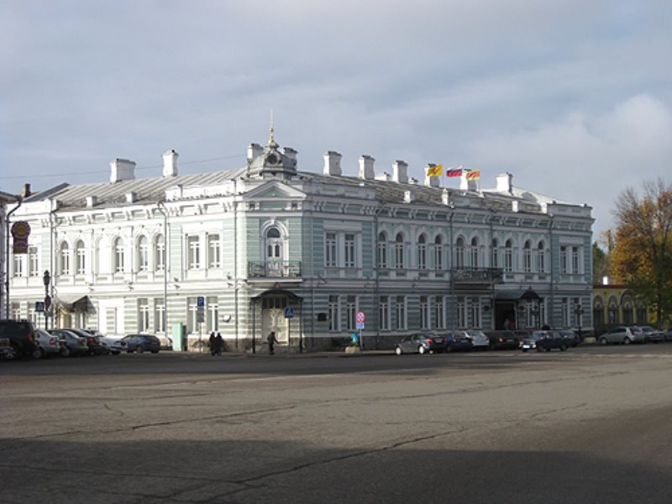
Контактная информация:
Управление финансов Администрации Угличского муниципального района
Адрес: Ярославская область, г.Углич
Успенская площадь д.2
Тел./факс (8-48532) 2-15-51
эл.почта uf@uglich.adm.yar.ru

